Slide 1
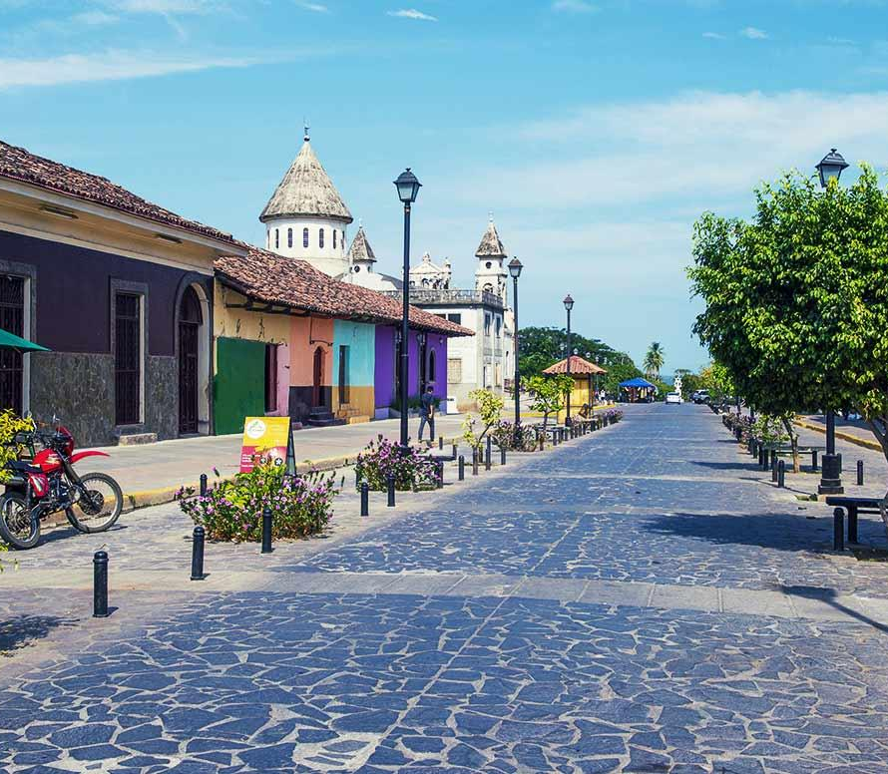
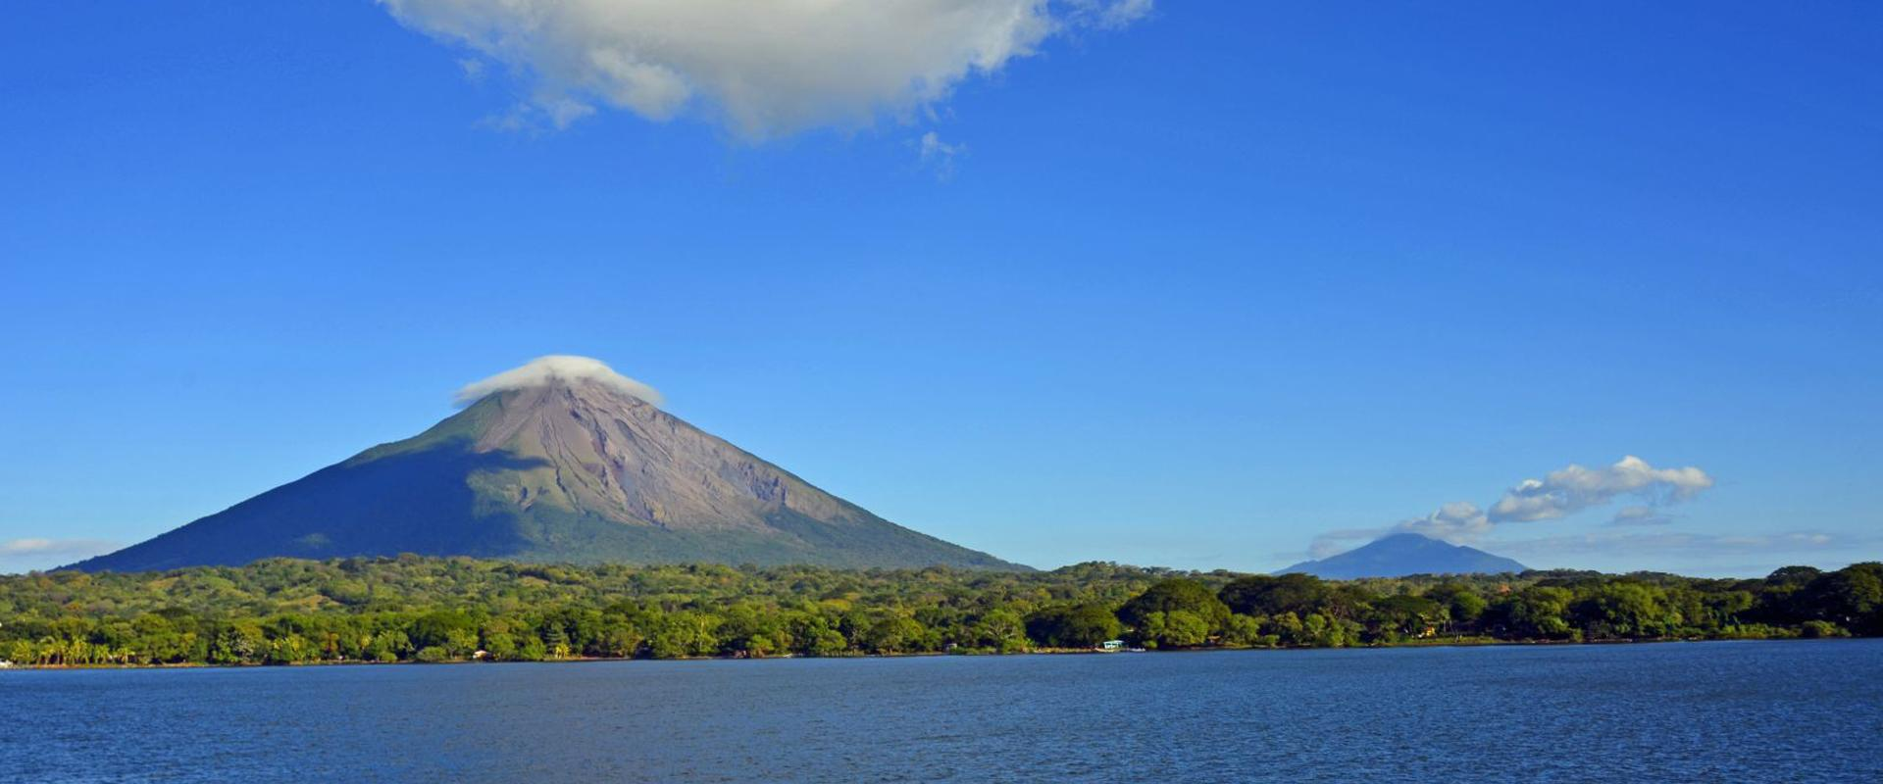
NICARAGUA
Este trabajo tiene licencia CC BY-NC-ND 4.0

Slide 2
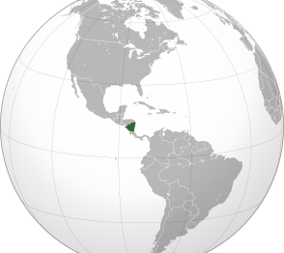
Nicaragua es un pequeño país de América Central bañado por el mar Caribe y el océano Pacífico

Slide 3
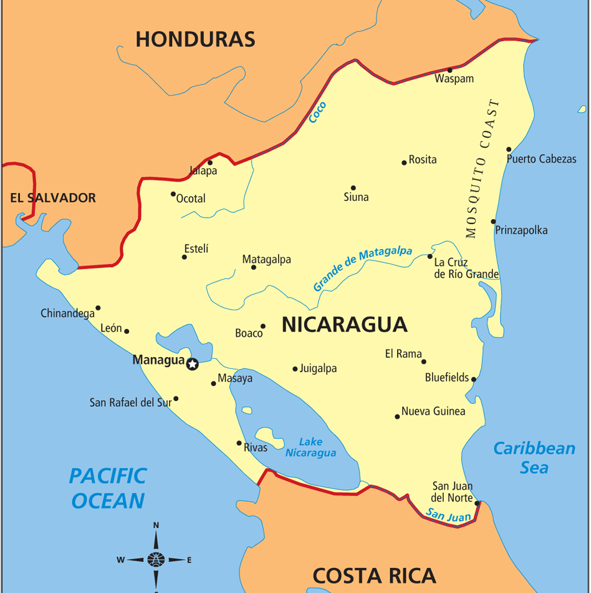
Al norte limita con Honduras y al sur con Costa Rica
Tiene una población de algo más de 6 millones de habitantes

Slide 4
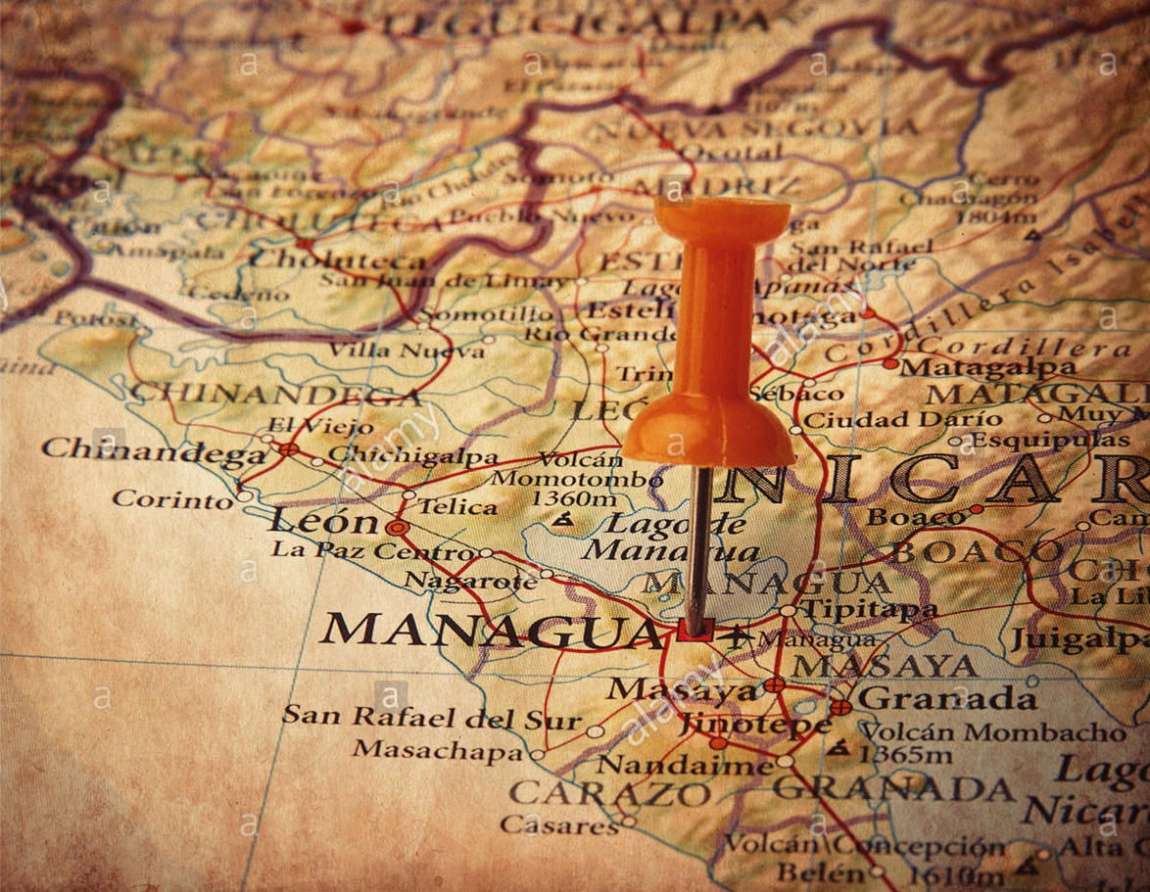
Su capital es Managua, situada a orillas del lago del mismo nombre

Slide 5
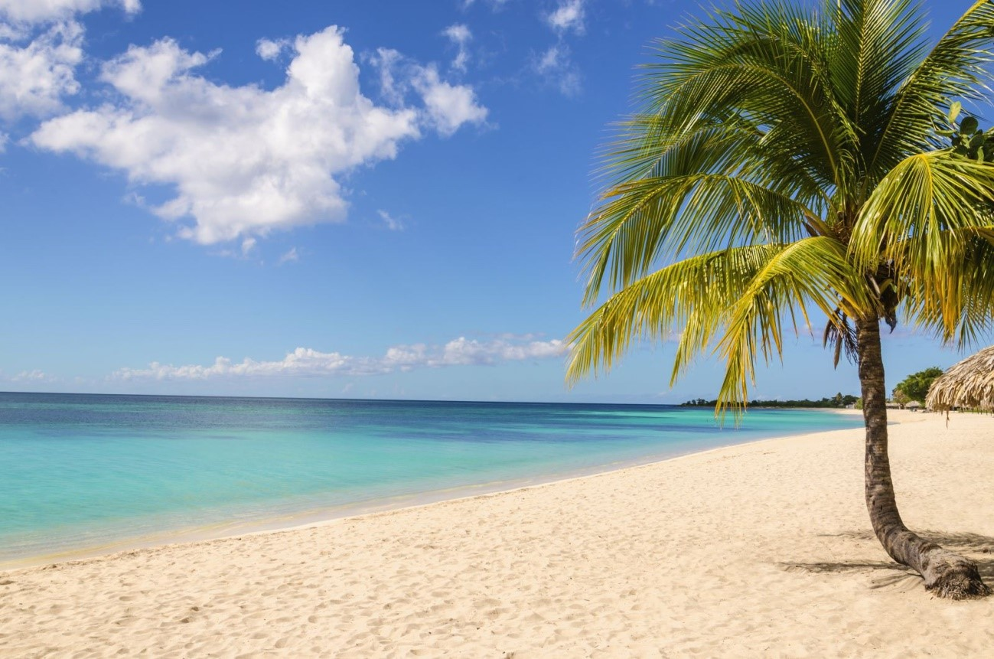
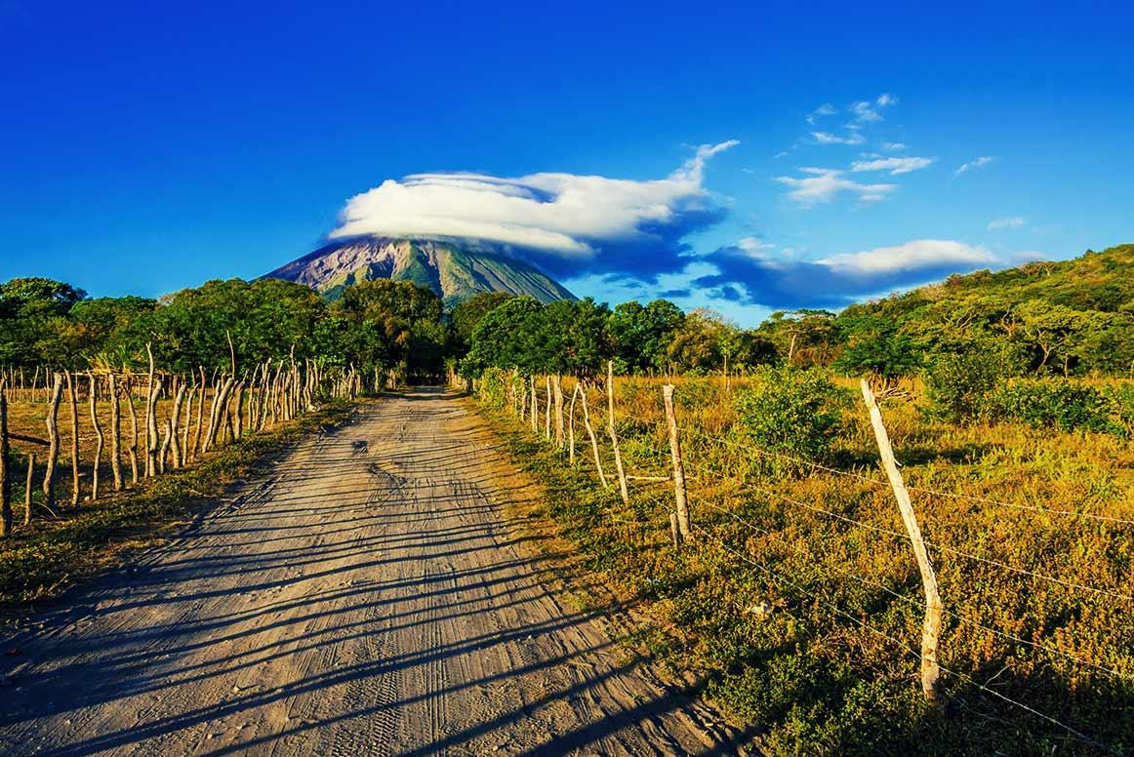
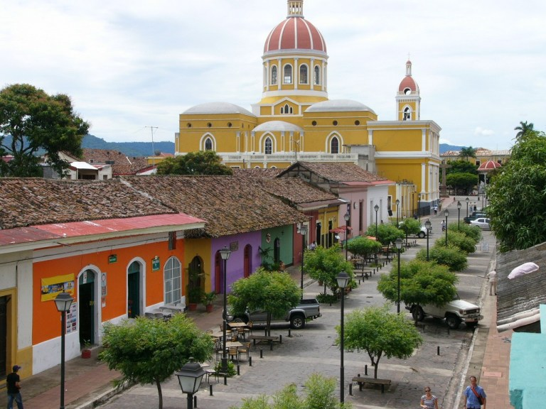
Y aunque es un país muy hermoso...

Slide 6
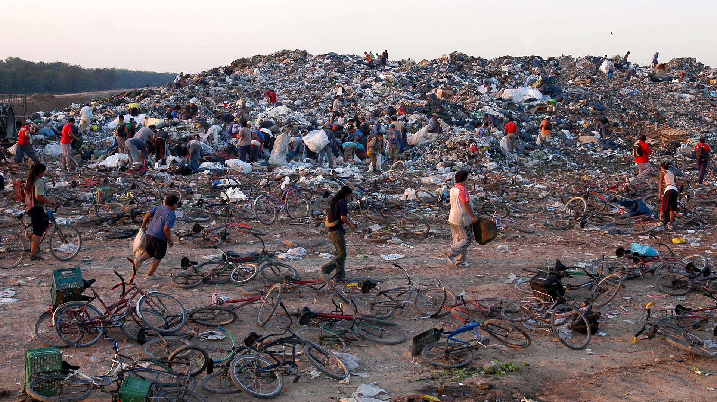
...es uno de los países más pobres de América
...es uno de los más pobres de América

Slide 7
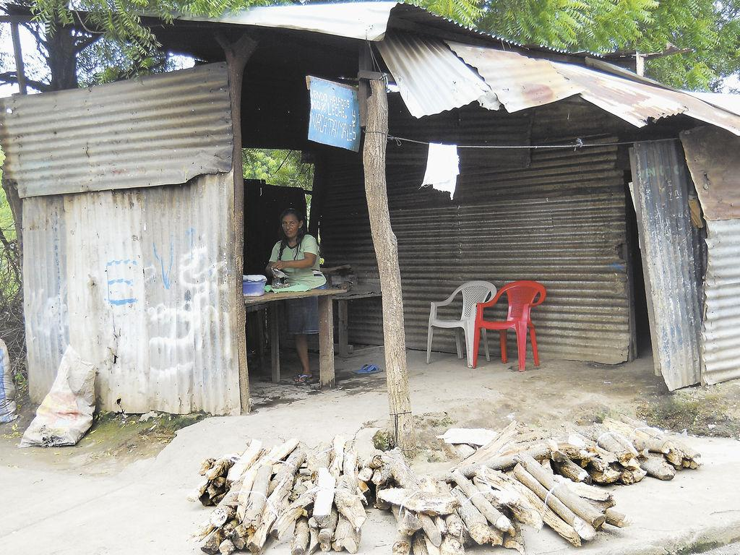
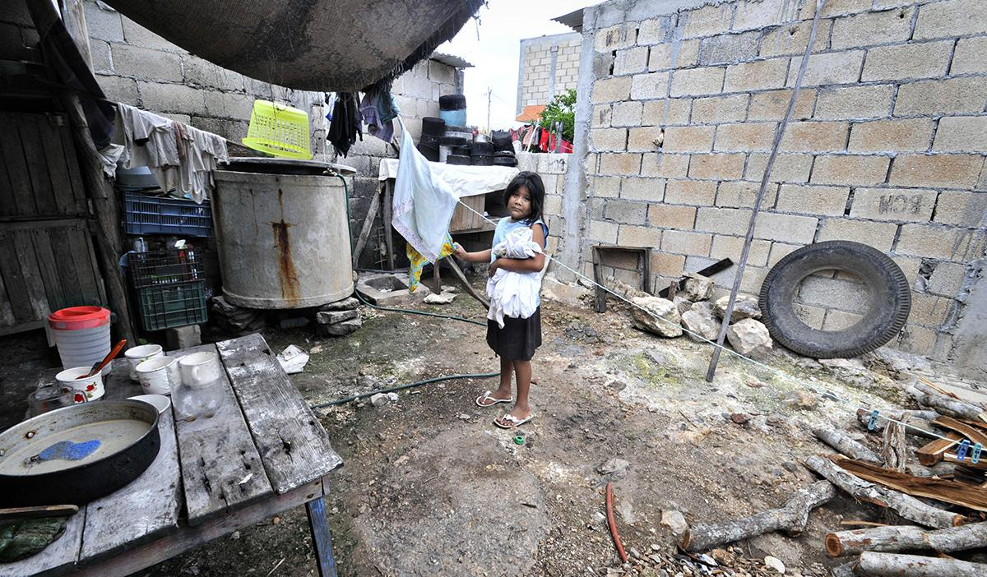
...según muestran los principales indicadores de desarrollo como...

Slide 8
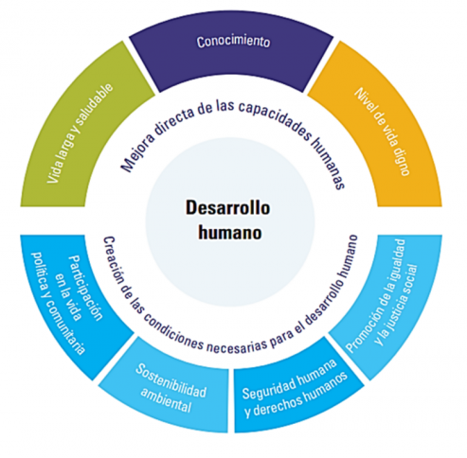
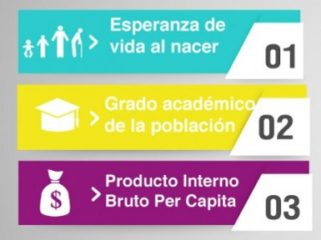
...el IDH, un indicador del desarrollo humano por países, elaborado por el Programa de la ONU para el Desarrollo (PNUD), que mide aspectos como:

Slide 9
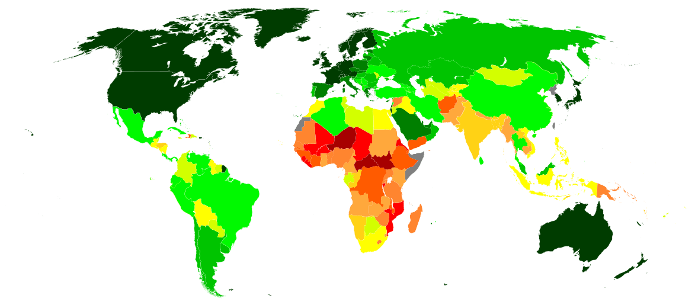
España ocupaba el puesto 26
Nicaragua ocupaba el puesto 124
Noruega ocupaba el puesto nº 1 del mundo en el IDH de 2018, mientras República Centroafricana estaba en el último lugar (nº 188)

Slide 10
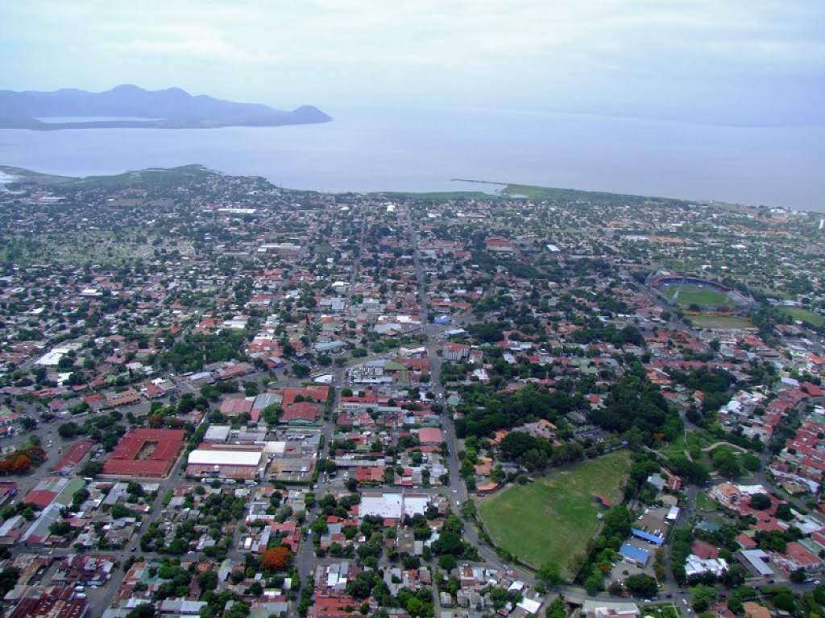
El departamento de Managua tiene 1,5 millones de habitantes

Slide 11
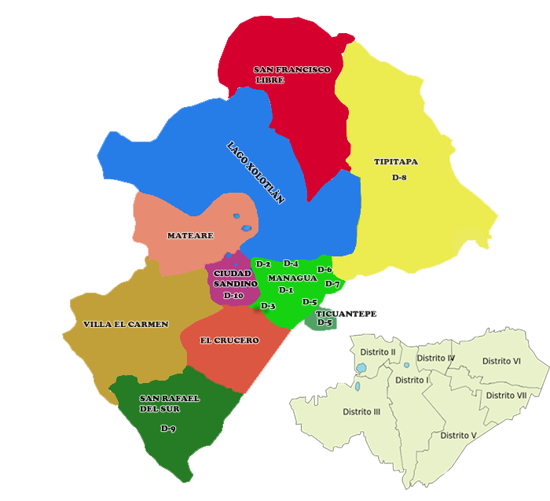
Y está subdividido en 9 municipios, uno de los cuales es Mateare, con más de 52.000 habitantes, una gran parte de los cuales son niños y jóvenes

Slide 12
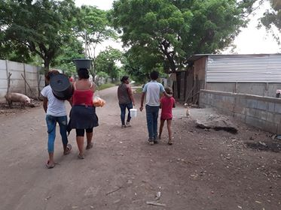
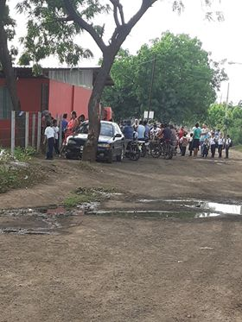
A Mateare pertenece la comarca de Los Brasiles donde se encuentran los barrios de Aura Ortiz y Los Malinches

Slide 13
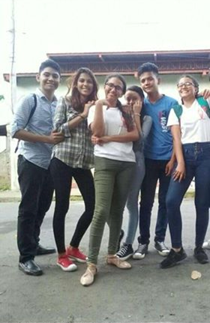
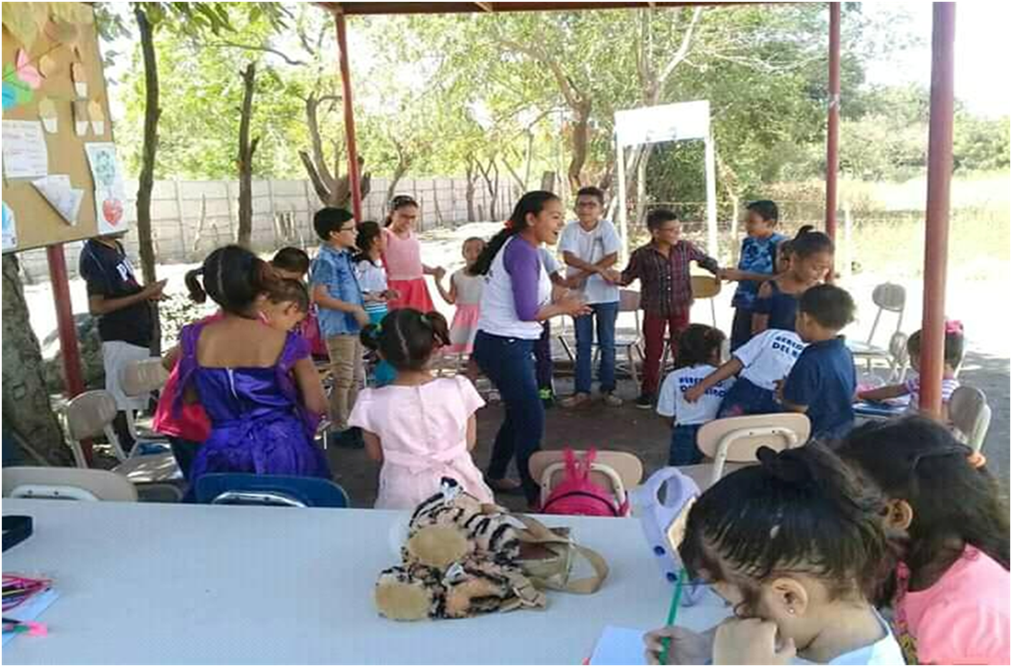
En estos barrios las carencias más graves que afectan especialmente a niños y jóvenes son...

Slide 14
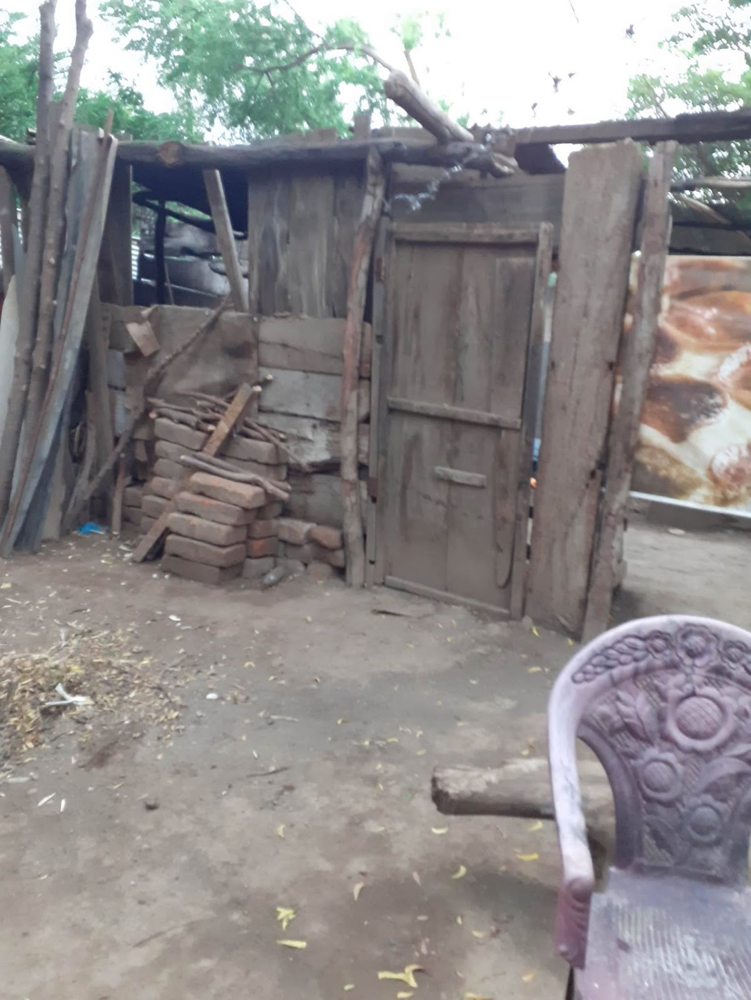
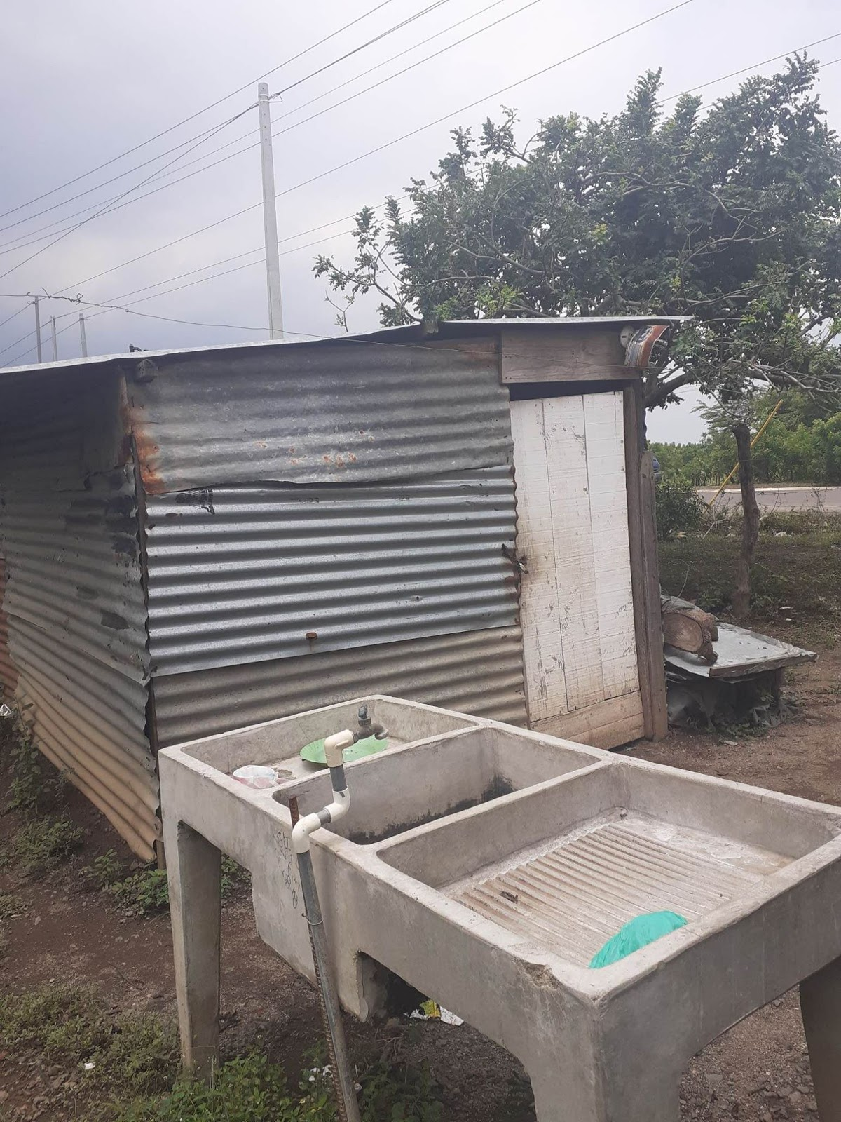
...la falta de luz, agua corriente, techos y aseos en muchas viviendas

Slide 15
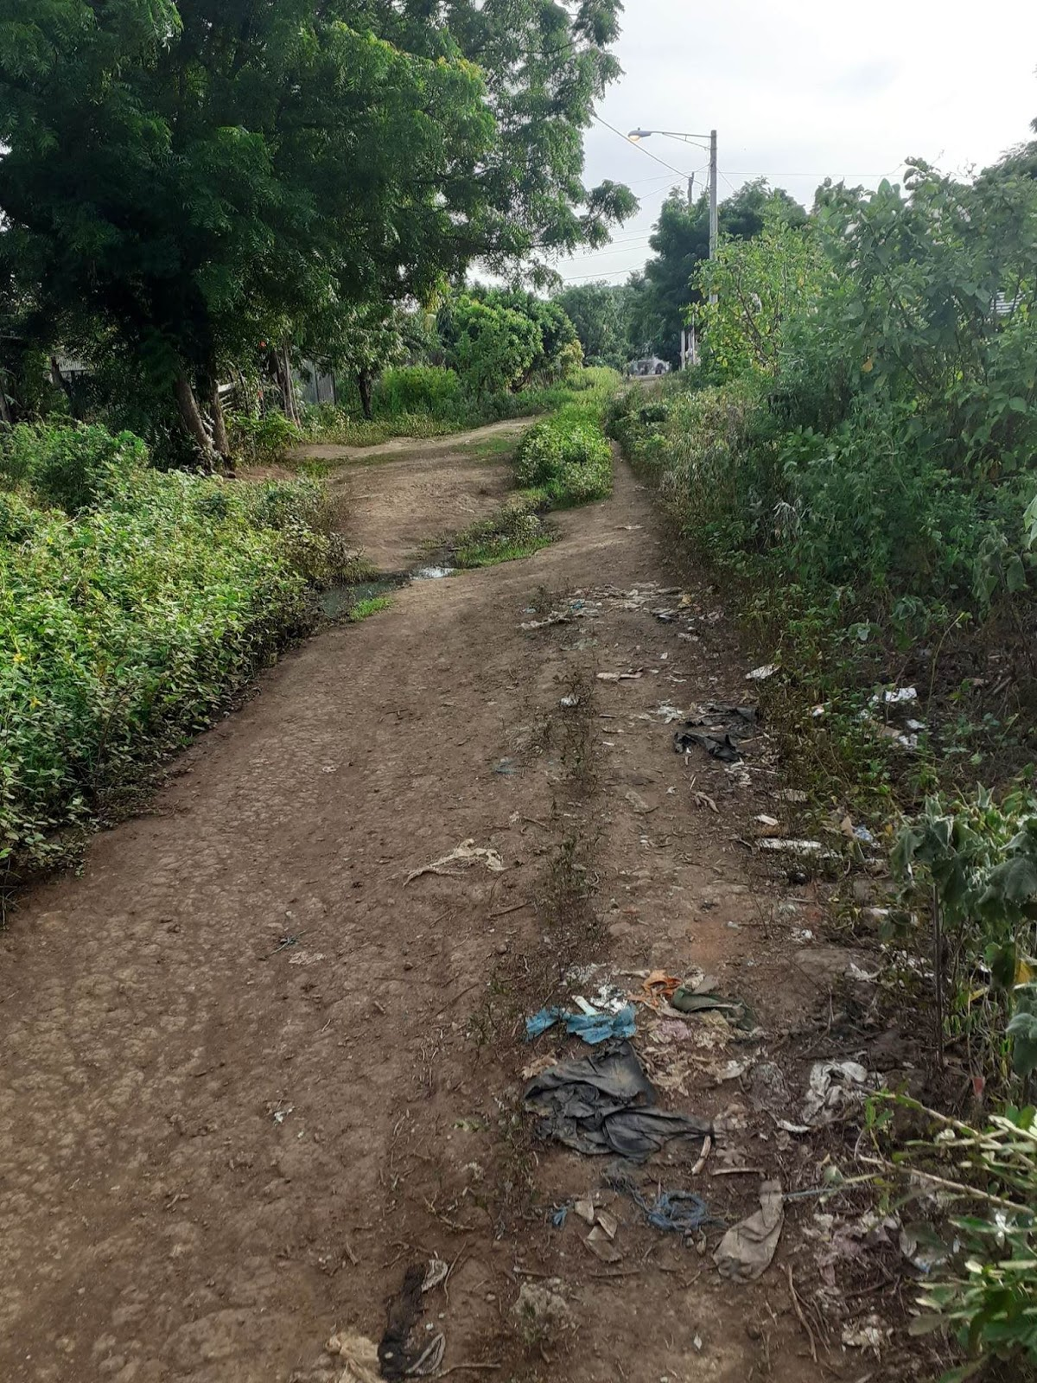
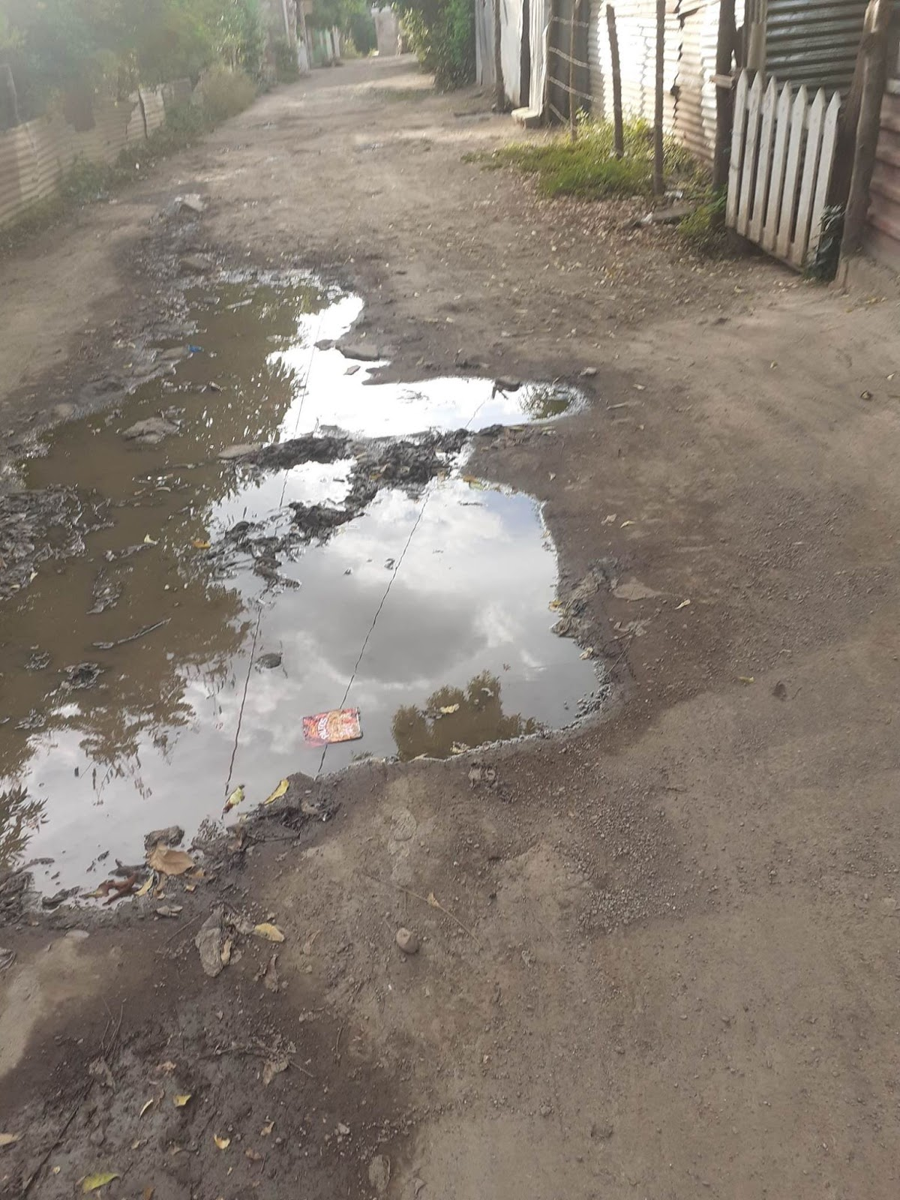
…la ausencia de alcantarillado en las calles, que favorece la propagación de enfermedades infecciosas…
Notes:
ades

Slide 16
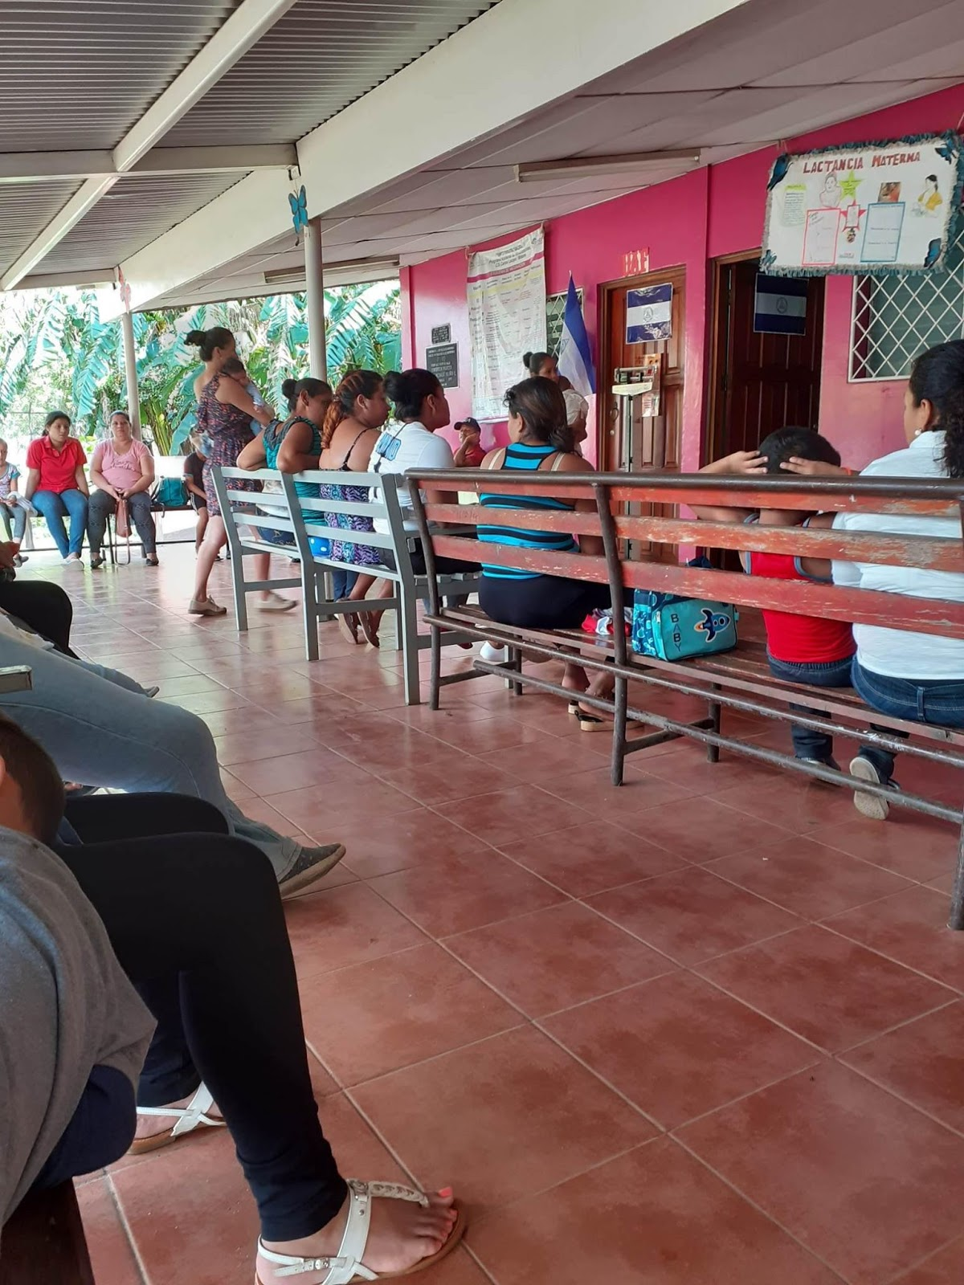
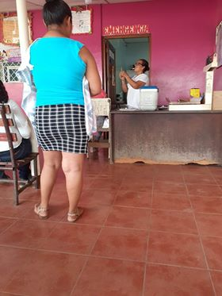
...problema que se agrava por la falta de medicamentos básicos

Slide 17
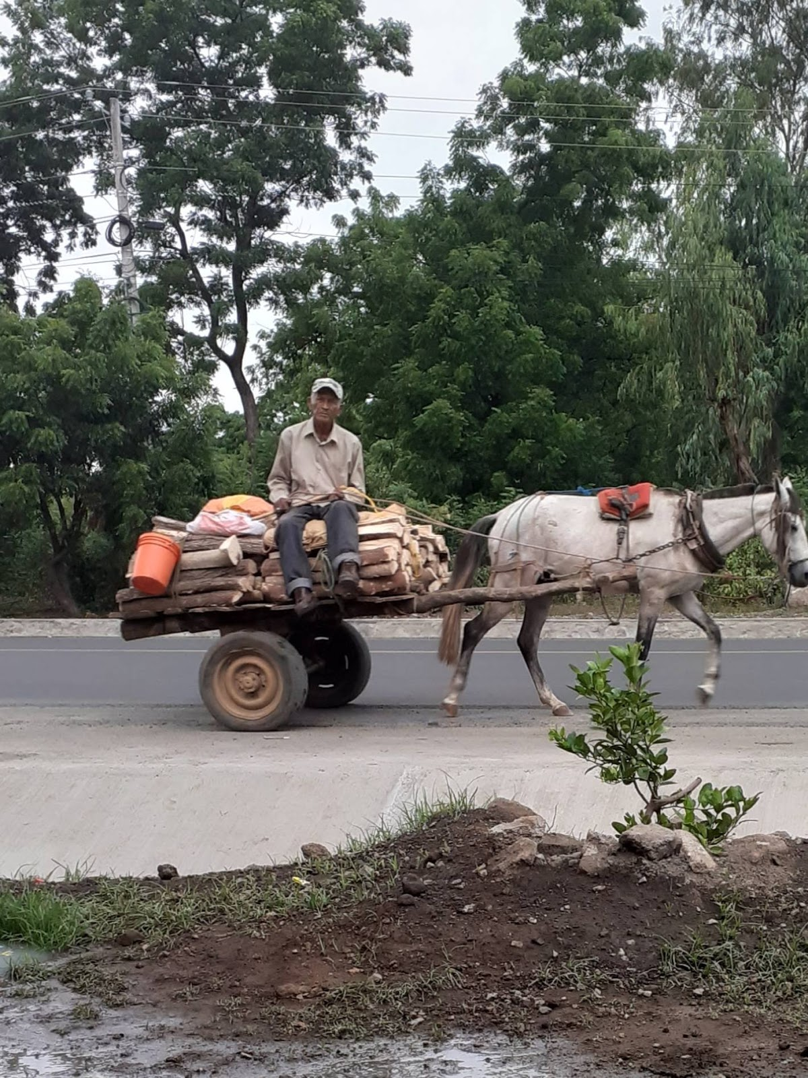
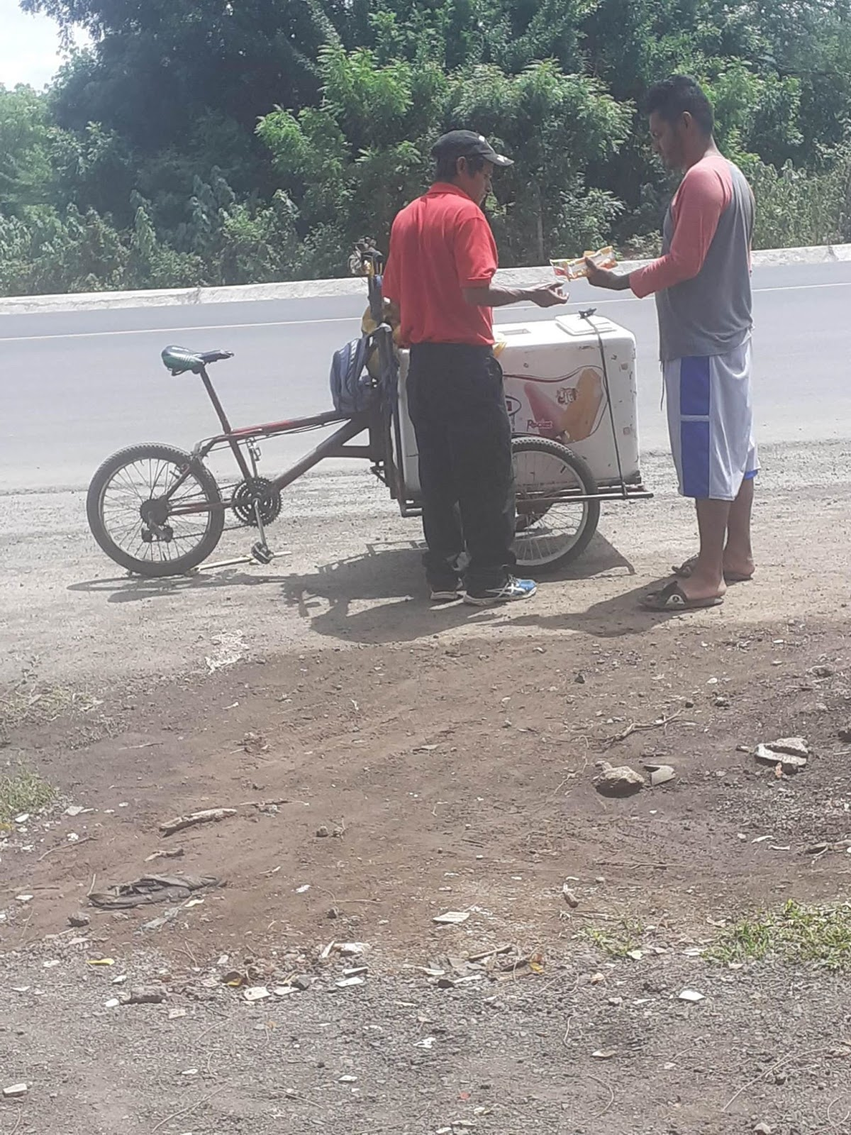
Esas míseras condiciones de vida son el resultado del desempleo y la explotación laboral

Slide 18
…que favorecen el abandono escolar, la violencia de género y el abuso de menores

Slide 19

En este contexto surge el Proyecto Puertas Abiertas como iniciativa de un grupo de jóvenes de Los Brasiles...
…su objetivo es ayudar a los niños más necesitados

Slide 20
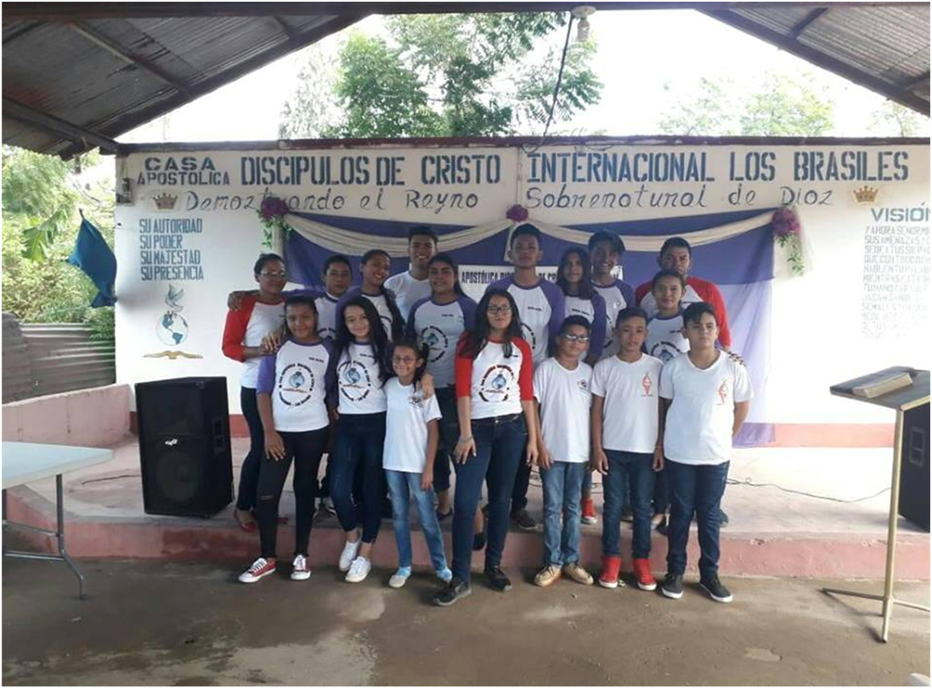
Los jóvenes de Puertas Abiertas se reúnen todas las semanas en el local de la iglesia Discípulos de Cristo para programar las actividades. En ocasiones reciben ayuda de algunas madres del grupo

Slide 21
Para lograr este objetivo realizan actividades relacionadas con...
La alimentación
La salud y la higiene
El apoyo educativo
El deporte
La recaudación de fondos

Slide 22
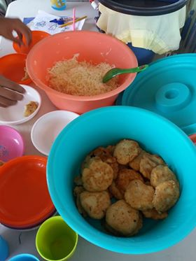
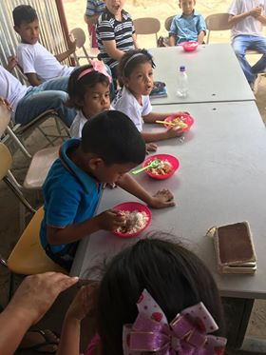
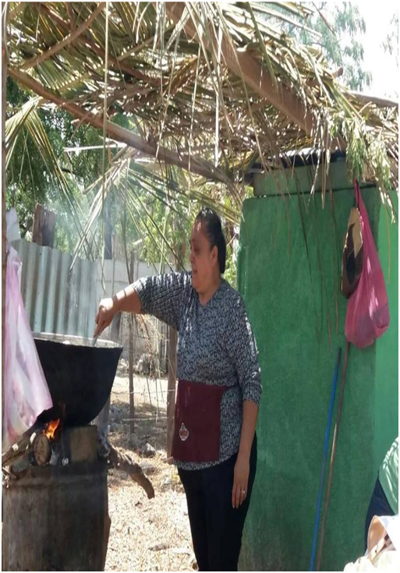
Algunos ejemplos...
La comida de los domingos

Slide 23
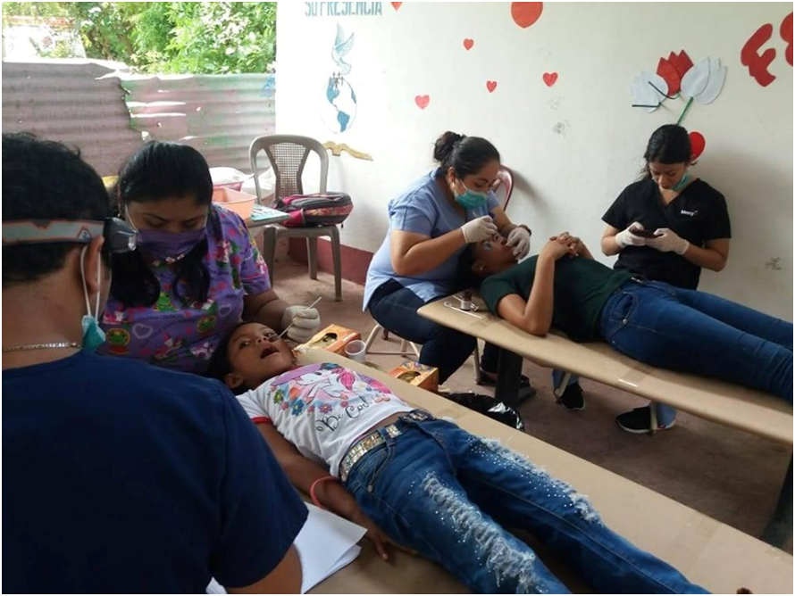
Atención buco-dental
Revisiones médicas

Slide 24
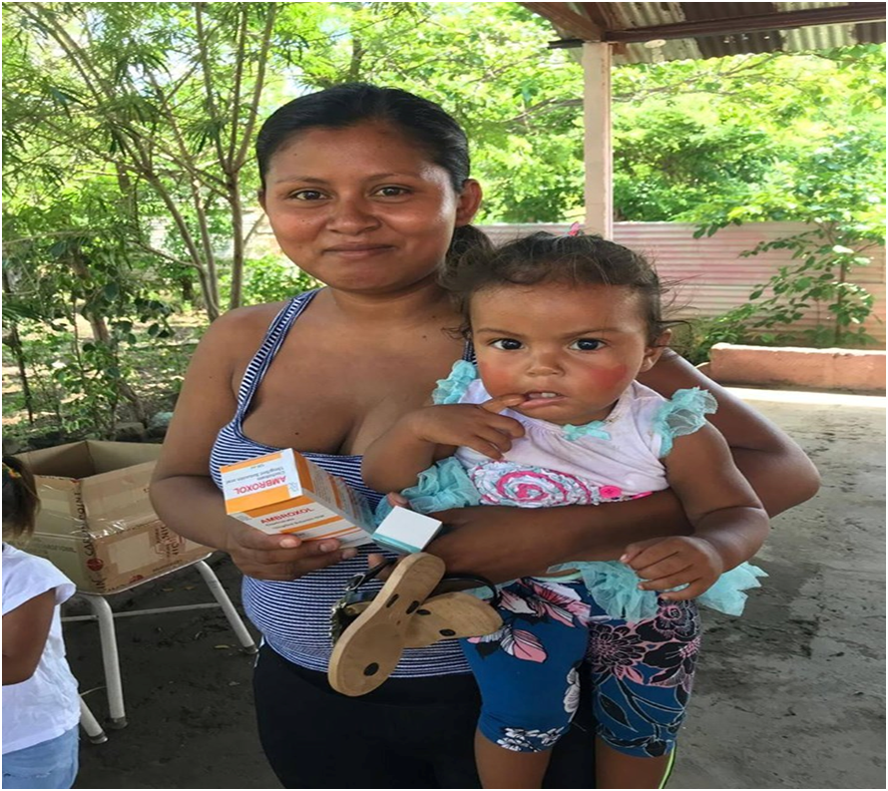
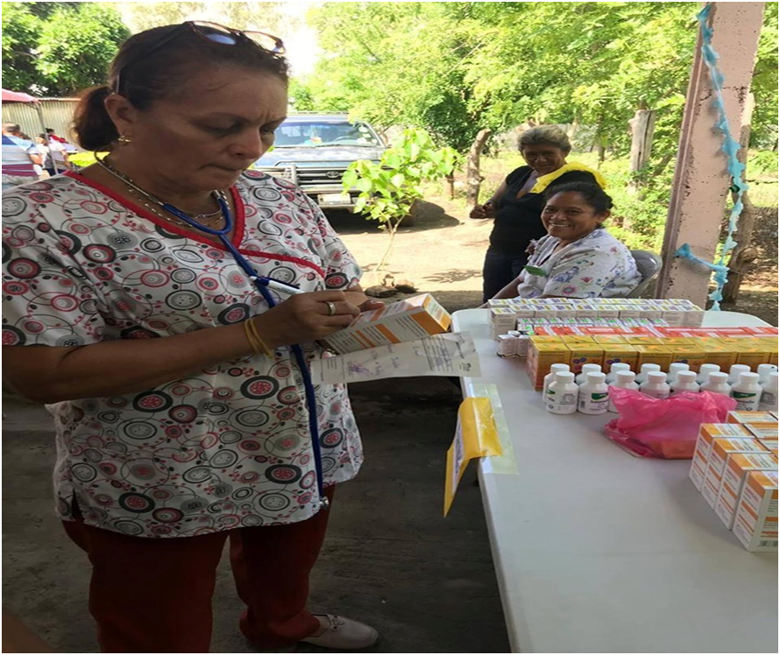
Atención buco-dental
Revisiones
médicas
Dispensa de medicamentos básicos

Slide 25
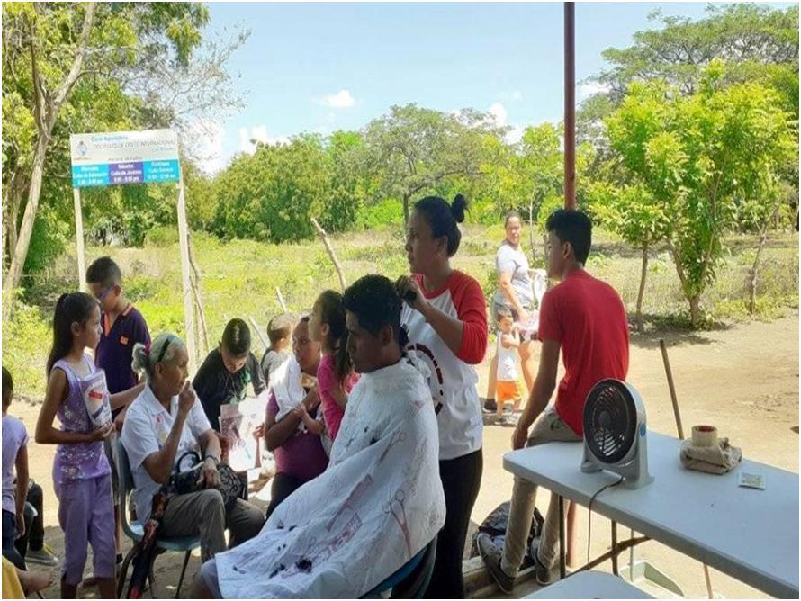
Atención buco-dental
Atención
a
la higiene
Cortes de pelo para desparasitar

Slide 26
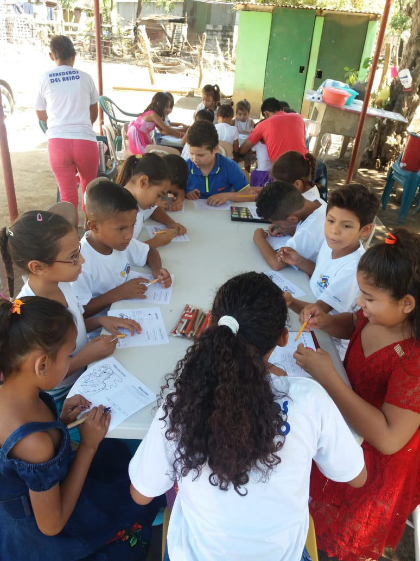
Apoyo educativo en las tareas escolares a los niños del barrio

Slide 27

Piñata de cumpleaños

Slide 28
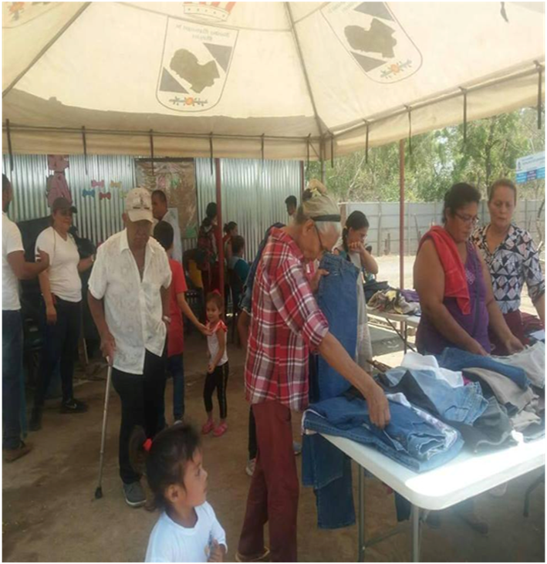
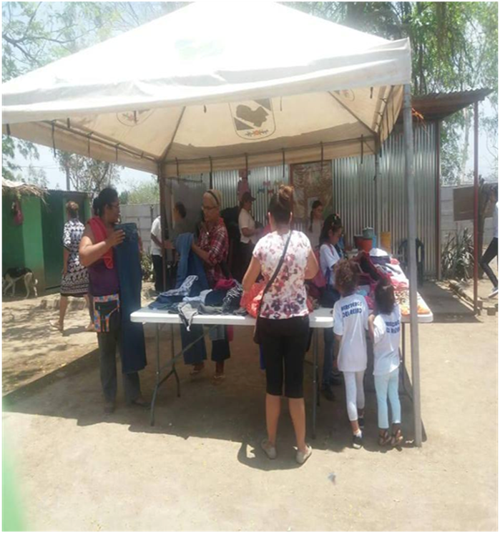
Atención buco-dental
Venta de ropa usada

Slide 29
Actividad 1:
¿Qué te sugiere la presentación que acabas de ver? Coméntala con tus compañeros en la clase.

Slide 30
Actividad 2:
En grupos de 3-4 personas proponed una actividad solidaria que podáis poner en práctica.
Ejemplo: visitar a niños en un centro de discapacitados; colaborar como voluntarios en alguna asociación, etc.

